Slide 1
数据结构复习
(图算法)

Slide 2
第7章 图
一、图的定义
图是一个二元组，G=(V,E)。
其中， V：顶点的有限集, E：关系(边)的有限集。
二、图的存储结构
（1）邻接矩阵
（2）邻接表

Slide 3
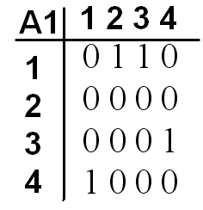
图的邻接矩阵可以定义为：
aij =
1 若<v_{i}, v_{j}> ∈ E
0 否则
V₁
V₂
V₃
V₄

Slide 4
邻接表：
v1
v2
v3
v4
v5
v6
4
3
2
5
2
5
v1
v2
5
4
v4
v3
v6
v5

Slide 5
三、图的遍历
图的遍历：从图中某一顶点出发访遍图中其余结点，使每一个结点被访问且仅被访问一次。
图的遍历通常有两种方法：深度优先搜索和广度优先搜索。它们对有向图和无向图都适用。

Slide 6
（1）深度优先搜索(Depth First Search)
类似于树的先根遍历。
从图中某个顶点v出发，访问此顶点，然后依次从v的未被访问的邻接点出发深度优先遍历图, 直至所有与v有通路的顶点都被访问到；若此时图中还有顶点未被访问到，则另选图中未被访问的顶点作起点，重复上述过程，直到图中所有顶点都被访问到为止。

Slide 7
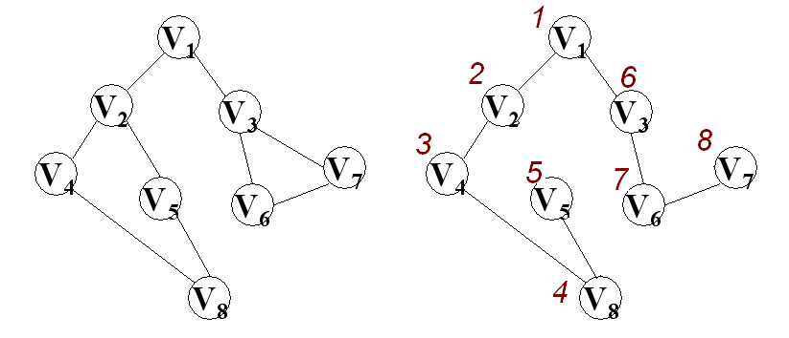
深度优先遍历序列： v₁,v₂,v₄,v₈,v₅,v₃,v₆,v₇

Slide 8
（2）广度优先搜索(Breadth First Search)
类似于树的层次遍历。
从图中某个顶点v出发，在访问了v之后，依次访问v的各个未曾访问过的邻接点(并保证先被访问的顶点的邻接点“要先于”后被访问的顶点的邻接点被访问), 直至图中所有已被访问的顶点的邻接点都被访问到。若此时图中还有未被访问的顶点，则任选其中之一作为起点，重新开始上述过程，直至图中所有顶点都被访问到。

Slide 9
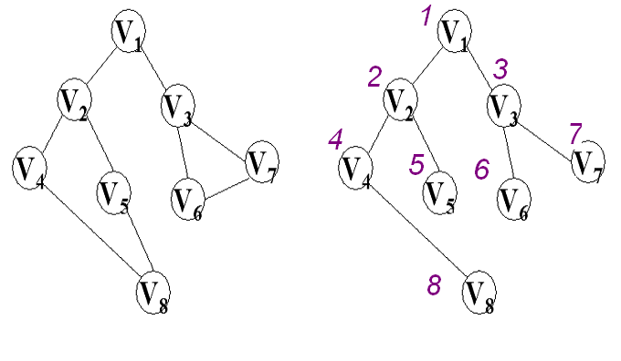
广度优先遍历序列：v₁,v₂,v₃,v₄,v₅,v₆,v₇,v₈

Slide 10
四、最小生成树
定义：生成树中边的权值（代价）之和最小的树。
实例：
1
1
5
6
1
1
2
5
3
5
4
2
5
3
4
4
3
6
4
2
3
2
5
6
6
5
6
对应的最小（代价）生成树
方法：找n-1条不构成回路的最小边。

Slide 11
（１） Kruskal 算法
重复执行，找 n-1条不构成回路的最小边
第1条边 (1,3)
第2条边 (4,6)
第3条边 (2,5)
第4条边 (3,6)
(1,4) 因构成回路，放弃
(3,4) 因构成回路，放弃
第5条边 (2,3)
1
6
5
1
2
5
3
5
4
3
6
4
2
5
6
6
图G
1
1
5
2
5
3
5
4
3
4
2
5
6
最小代价生成树

Slide 12
（２） prim 算法
从某一顶点开始，找 n-1条(不构成回路的)最小边（顶点偶对）
1
1
5
6
1
1
2
5
3
5
4
2
5
3
4
4
3
6
4
2
3
2
5
6
6
5
6
对应的最小（代价）生成树

Slide 13
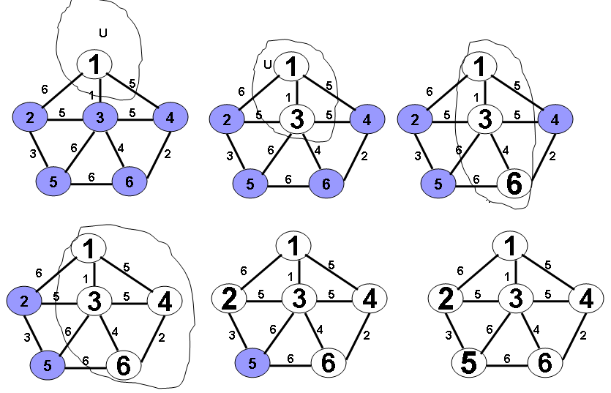
从某一顶点开始，找 n-1条最小边（顶点偶对）

Slide 14
五、拓扑排序
——用顶点表示活动的网络，简称 AOV网络 (Activity On Vertices)
顶点：活动；
边：顶点间的优先关系
1、什么是拓扑排序
将各个顶点 (代表各个活动)排列成一个线性有序的
序列， 这种构造AOV网络全部顶点的拓扑有序序列的
运算就叫做拓扑排序。

Slide 15
２、拓扑排序方法
（1） 在AOV网络中选一个入度为0的顶点, 并访问该顶点;
（2）从图中删去该顶点, 同时删去所有它发出的边。
重复（1）和（2）， 直
全部顶点均已被访问为止。
v1
v2
(1) 输出顶点v6
(2) 输出顶点v1
(3) 输出顶点v3
v4
v3
(4) 输出顶点v4
(5) 输出顶点v2
v5
(6) 输出顶点v5
v6
若图中还有未输出的顶点，但已跳出处理循环。说明图中存在环。

Slide 16
六、关键路径
——用边表示活动的网络，简称 AOE网络
边：一个工程中的活动(Activity)
  边上权值：活动持续时间(Duration)
  顶点：事件 (Event)
Ve(j)：事件Vj 的最早可能开始时间
——从源点V₁ 到顶点V_{j}的最长路径长度。
Vl[i]：事件V_{i} 的最迟允许开始时间
——在保证汇点V_{n} 在Ve[n] 时刻完成的前提下，
事件V_{i} 的允许的最迟开始时间。
Ve(1)=0
Ve(j)=max{Ve(i)+<i,j>的权}
Vl(n)=Ve(n)
Vl(i)=min{Vl(j)-<i,j>的权}

Slide 17
1 2 3 4 5 6 7 8
Ve
Vl
0 8 6 22 28 32 46 58
0 8 12 22 28 40 46 58
Ve(1)=0 Vl(n)=Ve(n)
Ve(j)=max{Ve(i) + <i,j>的权} Vl(i)=min{Vl(j) - <i,j>的权}
2
5
a₈=18
a₁=8
a₃=14
a₇=6
a₁₀=12
1
4
a₆=4
7
8
a₄=10
a₉=6
a₂=6
3
6
a₅=26
关键路径：1→2 → 4 →5→7→ 8
从源点到汇点的最长路径长度

Slide 18
七、单源最短路径问题
——给定一个带权有向图D与源点v，求从v到D中其它顶点的最短路径（限定各边上的权值大于或等于0） 。
Dijkstra提出：按路径长度的递增次序，逐步产生最短路径。
首先求出长度最短的一条最短路径，再参照它求出长度次短的一条最短路径，依次类推，直到从顶点v到其它各顶点的最短路径全部求出为止。

Slide 19
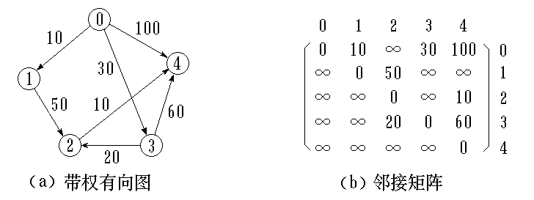
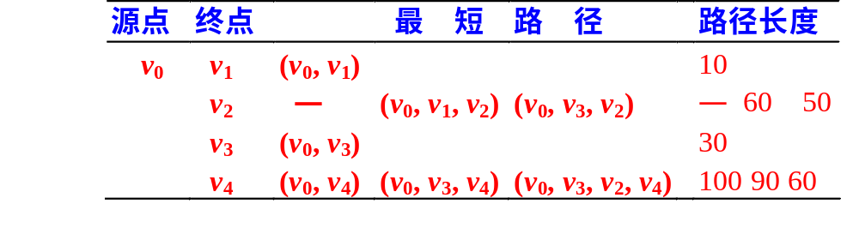
Dijkstra逐步求解的过程

